Slide 1
Porting PHP menjadi Java/Play Framework (Studi Kasus KIRI Dashboard Server Side)
Disusun Oleh:
Tommy Adhitya The/2012730031
Dibimbing Oleh:
Pascal Alfadian, M.Com

Slide 2
Sistematika
Latar Belakang
Teknologi yang Digunakan
Porting
Demo Program
Hasil Pengujian
Kesimpulan dan Saran

Slide 3
1. Latar Belakang

Slide 4
Apa itu KIRI?

Slide 5
KIRI
Akses: http://kiri.travel/
Merupakan situs web untuk membantu pengguna menemukan rute transportasi umum ke tempat tujuannya.
Cara:
Memasukkan lokasi awal
Memasukkan lokasi tujuan
Hasil berupa:
Berjalan sejauh berapa meter
Menggunakan angkutan umum sejauh berapa meter

Slide 6
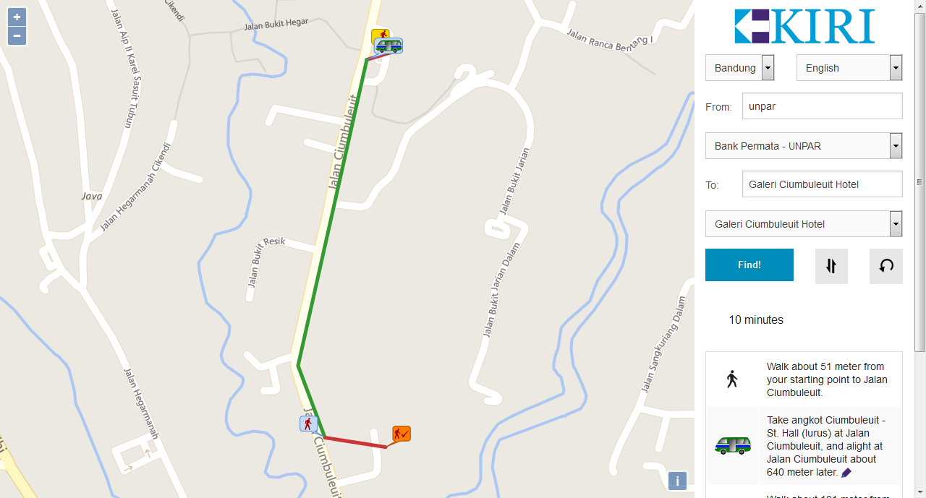
KIRI

Slide 7
Apa itu KIRI Dashboard?

Slide 8
KIRI Dashboard
Akses: https://dev.kiri.travel/bukitjarian/.
Bagian dari situs web KIRI.
Hanya dapat diakses oleh tim developer KIRI.
Mengelola:
Data pribadi tim developer (pengguna)
Rute angkutam umum
API keys

Slide 9
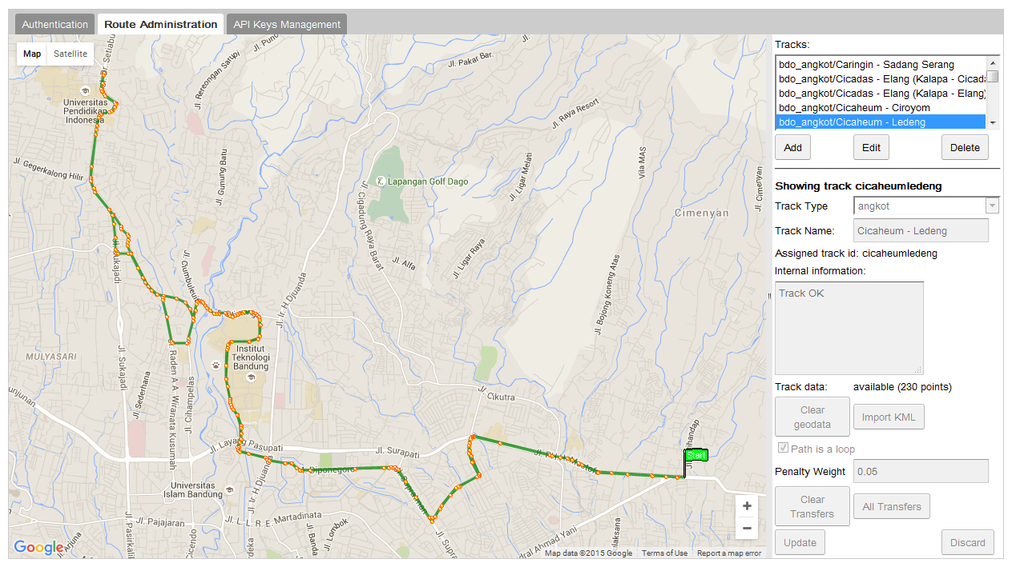
KIRI Dashboard

Slide 10
Masalah?

Slide 11
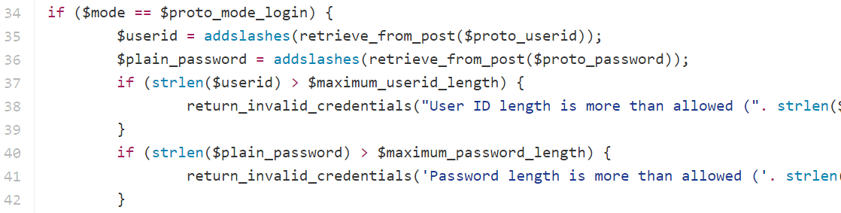
Masalah
KIRI Dashboard server side dibuat dengan menggunakan bahasa PHP.

Slide 12
Masalah: Bahasa PHP
Dashboard adalah proyek skala besar.
Tidak ada deklarasi dan tipe variabel dalam bahasa PHP.
Efek:
Dapat menyebabkan kesalahan yang tidak terduga.

Slide 13
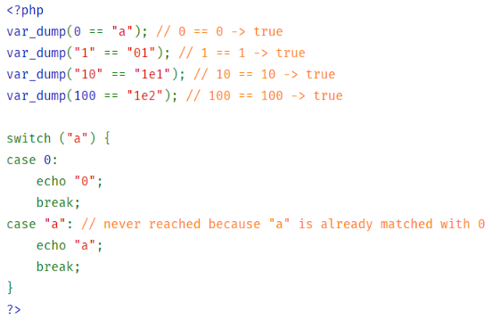
Masalah: Bahasa PHP (Contoh)
http://php.net/manual/en/language.operators.comparison.php

Slide 14
Alternatif

Slide 15

Bahasa Java
Merupakan bahasa pemrograman yang umum digunakan oleh banyak orang.
Lebih terstruktur dibandingkan dengan bahasa PHP.
Sebab:
Terdapat deklarasi dan tipe variabel, sehingga setiap variabel memiliki kegunaan yang jelas dan mudah dimengerti.

Slide 16
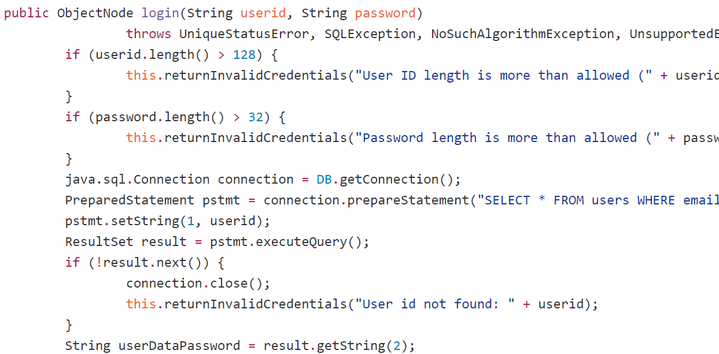
Bahasa Java

Slide 17

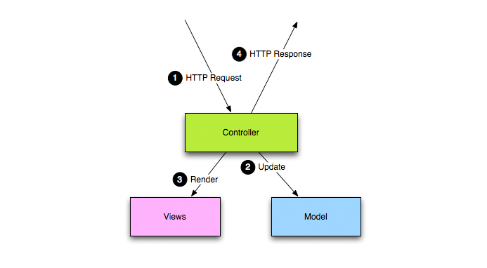
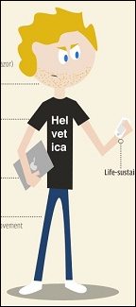
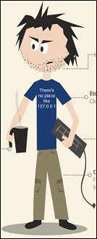
Play Framework
Merupakan salah satu framework yang membantu implementasi Java dalam pembuatan suatu situs web.
Menerapkan konsep MVC (Model View Controller).
Designer
Programmer

Slide 18
Solusi
Dibuatlah penelitian ini.
Mengubah KIRI Dashboard server side.
Semula PHP menjadi Java.
Menggunakan Play Framework.
Tanpa mengurangi keseluruhan fungsi yang dimiliki.

Slide 19
2. Teknologi yang Digunakan

Slide 20
Teknologi
MySQL Spatial Extensions
JDBC
JSON
Regular Expressions (Regex)
Play Framework

Slide 21
MySQL Spatial Extensions

Slide 22
Geographic Feature

Slide 23
Geographic Feature
Definisi
Sesuatu yang ada di bumi yang memiliki lokasi sebagai penunjuk letak keberadaannya.
Geometri adalah cabang ilmu matematika yang digunakan untuk memodelkan suatu geographic feature.

Slide 24
MySQL

Slide 25
MySQL
Salah satu perangkat lunak yang dapat digunakan untuk mengatur pengolahan data suatu situs web.
Bentuk
Sekumpulan tabel yang umumnya memiliki hubungan antar satu dengan yang lainnya.
Jenis tipe data yang umum digunakan:
Varchar, menyimpan karakter atau kata
Int, menyimpan angka
Boolean, menyimpan nilai “true” atau “false”

Slide 26
MySQL Spatial Extensions
Definisi:
Perluasan dari tipe-tipe data yang disediakan MySQL untuk menyatakan nilai geometri dari suatu geographic feature.
Berikut adalah beberapa contoh tipe data spatial:
Point
LineString

Slide 27
Point
Definisi:
Nilai geometri yang merepresentasikan sebuah lokasi ke dalam suatu koordinat.
Koordinat terdiri dari:
Nilai X, menyatakan letak terhadap garis bujur.
Nilai Y, menyatakan letak terhadap garis lintang.
Contoh:
UNPAR direpresentasikan dalam koordinat X=107.6049079 dan Y=-6.874735.

Slide 28
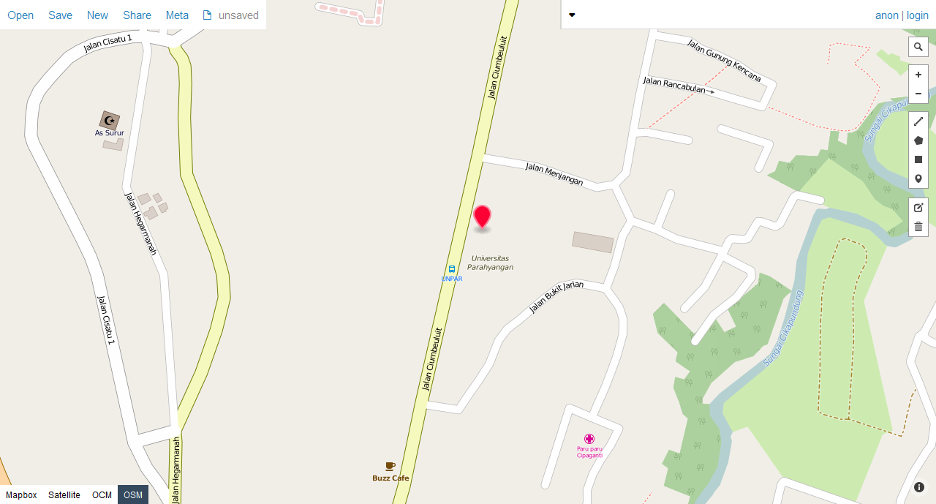
Point: Contoh Point

Slide 29
LineString
Definisi:
Garis yang terbentuk dari sekumpulan point.
Sekumpulan point berarti terdiri dari sekumpulan koordinat.
Sekumpulan koordinat:
X₁…X_{n}
Y₁…Y_{n}
Dimana n menyatakan banyaknya point.
Setiap koordinat terhubung oleh garis dengan koordinat selanjutnya.
Contoh:
Rute jalan dari UNPAR menuju Galeri Ciumbuluit.

Slide 30
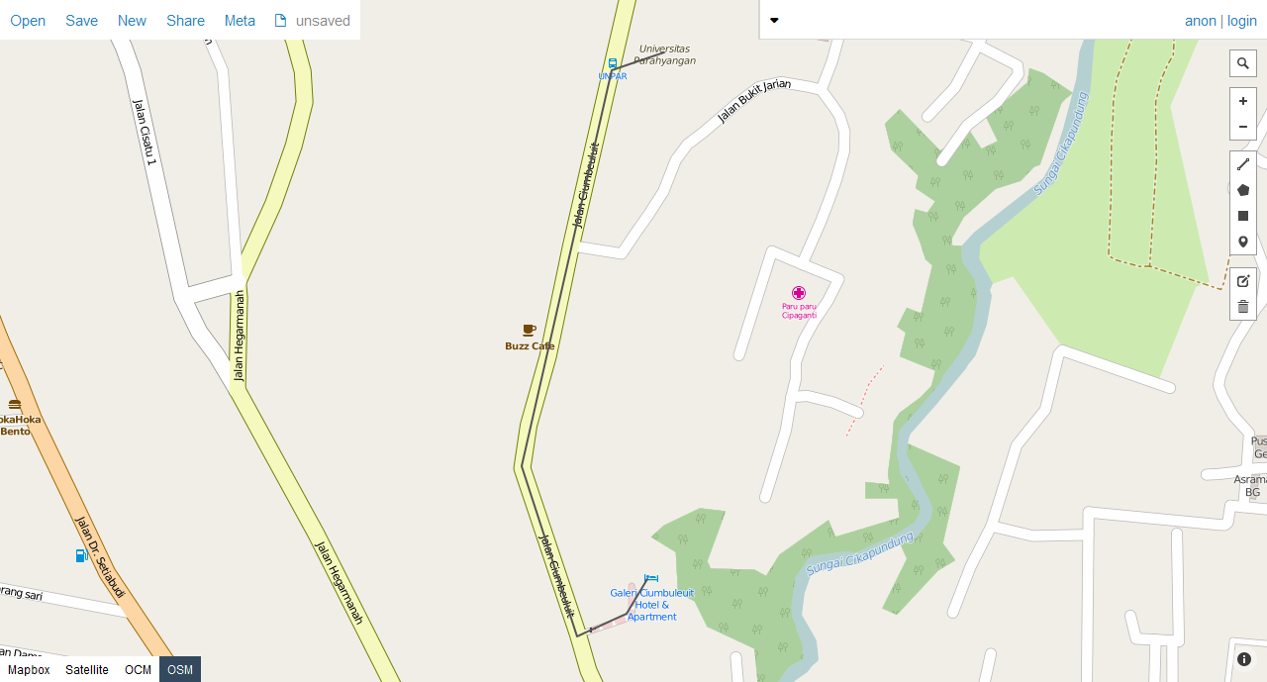
LineString : Contoh LineString

Slide 31
Format Well-Known Text (WKT)

Slide 32
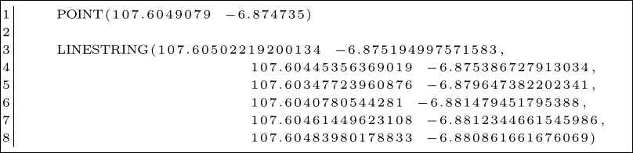
Format Well-Known Text (WKT)
Definisi:
Salah satu aturan penulisan tipe data spatial untuk merepresentasikan suatu geographic feature.
Contoh:

Slide 33
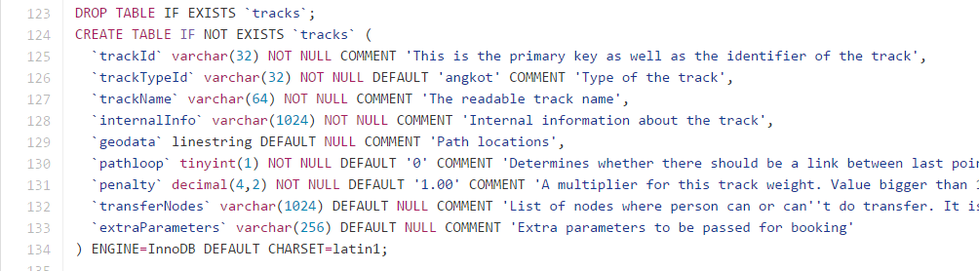
Penerapan Teknologi
Sistem KIRI menggunakan MySQL sebagai perangkat pengolah data.
Rute jalan angkutan umum pada sistem KIRI disimpan dalam bentuk data bertipe LineString.

Slide 34
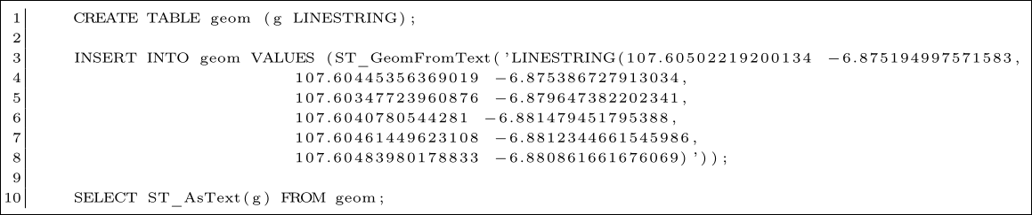
Penerapan Teknologi
Pengolahan data LineString dalam MySQL menggunakan format WKT.
Berikut adalah contoh penggunaan format WKT dalam MySQL:

Slide 35
JDBC

Slide 36
JDBC
Definisi:
Bagian dari Java API.
Digunakan untuk mengakses semua jenis data yang terstruktur.
Terutama data yang tersimpan dalam suatu Relational Database.
Fungsi:
Menghubungkan aplikasi Java dengan database,
Mengirimkan queries ke database,
Menerima dan melakukan proses terhadap hasil.

Slide 37
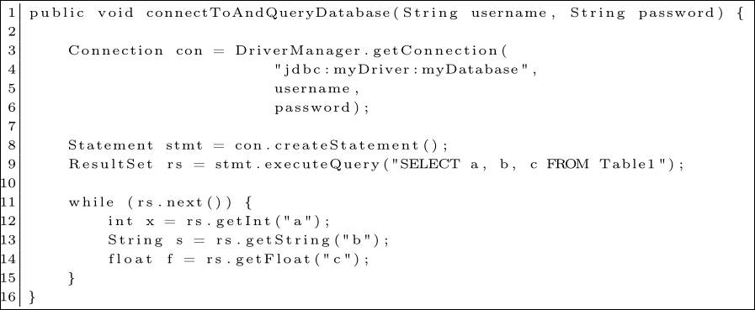
JDBC: Contoh
Menghubungkan aplikasi Java dengan database (baris 3-6),
Mengirimkan queries ke database (baris 8-9),
Menerima dan melakukan proses terhadap hasil (baris 11-15).

Slide 38
JDBC: Masalah
Penggunaan kelas Statement rentan terhadap serangan SQL injection.
SQL injection:
Mengubah SQL statement sedemikian rupa sehingga dapat menghancurkan database sistem.
Solusi:
Mengubah kelas Statement menjadi kelas PreparedStatement.

Slide 39
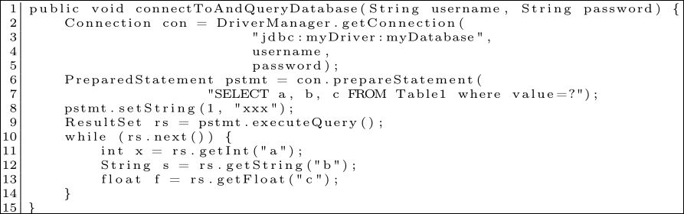
JDBC: Solusi
Menghubungkan aplikasi Java dengan database (baris 2-5),
Mengirimkan queries ke database (baris 6-9),
Menerima dan melakukan proses terhadap hasil (baris 10-14).

Slide 40
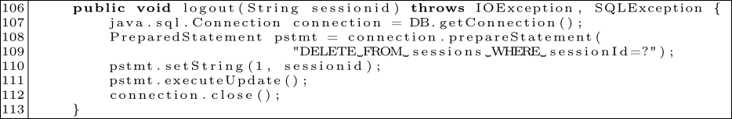
Penerapan Teknologi
Menghubungkan aplikasi Java dengan database, disederhanakan oleh Play Framework (baris 107),
Mengirimkan queries ke database (baris 108-111).

Slide 41
JSON

Slide 42
JSON
Definisi:
JSON (JavaScript Object Notation) adalah sebuah format pertukaran data ringan.
Bentuk:
Objek, yaitu sekumpulan pasangan antara nama dengan nilai.
Array, yaitu sekumpulan data terstruktur. Data terstruktur dapat berupa nilai, objek atau array.
Nilai dapat berupa:
String, sekumpulan karakter diapit dengan tanda kutip 2 (“sukses”).
Angka, contoh: 12.
true, false, atau null.

Slide 43
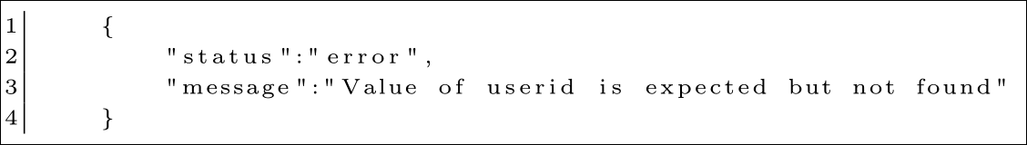
JSON: Contoh
Sebuah Objek (baris 1-4)
Memiliki 2 buah pasangan nama dan nilai (baris 2 dan 3).
Nilai berupa string (baris 2 dan 3).

Slide 44
Penerapan Teknologi
Bagian KIRI Dashboard server side mengirimkan data dalam format JSON.
Nilai Kembalian:
{
"status":"ok",
"sessionid":"e27wy7s3f08fmu13",
"privileges":"route,apiusage“
}

Slide 45
Play Framework

Slide 46
Play Framework
Definisi:
Sekumpulan kerangka kode yang dapat digunakan untuk membangun suatu situs web.
Arsitektur MVC (Model View Controller).
Bahasa:
Java → Bagian Controllers dan Models
Scala, HTML, CSS dan JS → Bagian Views

Slide 47
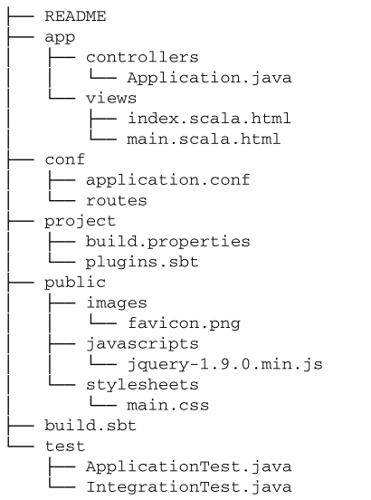
Play Framework: Struktur Minimal
Folder app
Berisi bagian MVC.
Folder conf
application.conf → pengaturan
routes →pemetaan URL
Folder project
build.properties → versi SBT
plugins.sbt → versi Play Framework
Folder public
Berisi file-file yang bersifat statis.
build.sbt
Mengatur dependencies yang digunakan.
Folder test
Berisi file-file yang digunakan untuk melakukan tes terhadap aplikasi.

Slide 48
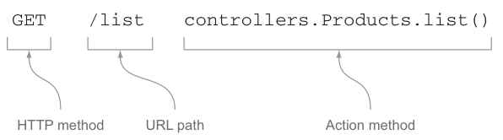
Play Framework: Routes
Definisi:
File yang mengatur pemetaan dari HTTP URLs menuju kode aplikasi (controllers).
Struktur:

Slide 49
Play Framework: Struktur Routes
HTTP method
Dapat berupa GET, POST, DELETE, PATCH, HEAD, atau PUT.
URL path
Merupakan direktori yang ingin dituju dalam server aplikasi.
Pada contoh dimungkinkan akses menuju http://localhost:9000/list.
Action method
Pemilihan kelas controller yang ingin dituju.
Pada contoh akan mengarah ke:
Folder controllers→kelas Products →method list().

Slide 50
Penerapan Teknologi: Routes
Berdasarkan hasil wawancara dengan kontributor kode, terdapat 2 bagian penting yang berperan dalam membangun KIRI Dashboard:
Bagian yang bersifat statis, yaitu ``index.html’’, “bukitjariangwt/”, dan “images/”.
Fungsi: mengatur perubahan tampilan.
Bagian server side (file handle.php).
Fungsi: dapat dibagi menjadi 16 bagian yang masing-masing melayani sebuah permintaan tertentu untuk bagian tampilan.

Slide 51
Penerapan Teknologi: Routes
Routes akan dibuat untuk menangani 2 bagian tersebut:
Bagian tampilan (kombinasi JavaScript AJAX)
Akses: http://localhost/bukitjarian/
Bagian server side
Akses: http://localhost/bukitjarian/handle.php

Slide 52
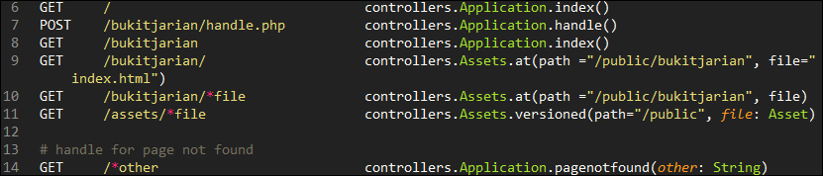
Penerapan Teknologi: Routes
Bagian tampilan (baris 9)
Akses: http://localhost/bukitjarian/
Bagian server side (baris 7)
Akses: http://localhost/bukitjarian/handle.php

Slide 53
Play Framework: Folder ``public/’’
Bagian tampilan dibangun dengan perangkat GWT, efek:
Kode mengalami pengacakan,
Sulit untuk dipelajari.
Bagian tampilan bersifat statis dan tidak perlu operasi khusus di sisi server.
Dapat disalin apa adanya ke folder ``public/’’.

Slide 54
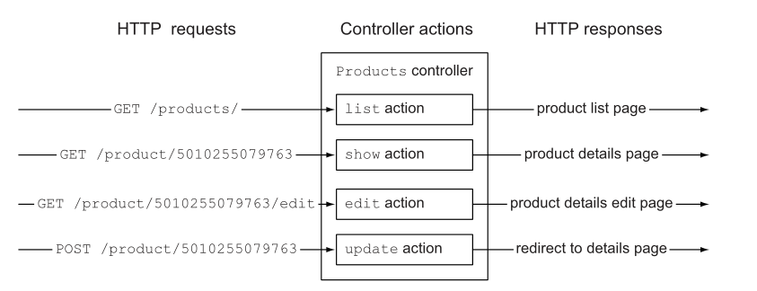
Play Framework: Controllers
Definisi:
Merupakan bagian MVC Play Framework yang terhubung langsung dengan routes.

Slide 55
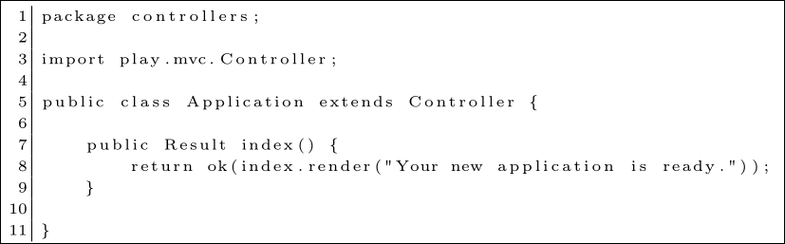
Play Framework: Aturan Controllers
Penulisan kode suatu kelas controller memiliki aturan:
Visibility kelas dan method pada kelas tersebut harus public (baris 5).
Kelas yang dibuat harus merupakan turunan dari ”play.mvc.Controller” (baris 5).
Nilai kembalian method yang dibuat dalam suatu kelas controllers harus berupa objek dari kelas Result (baris 7 dan 8).

Slide 56
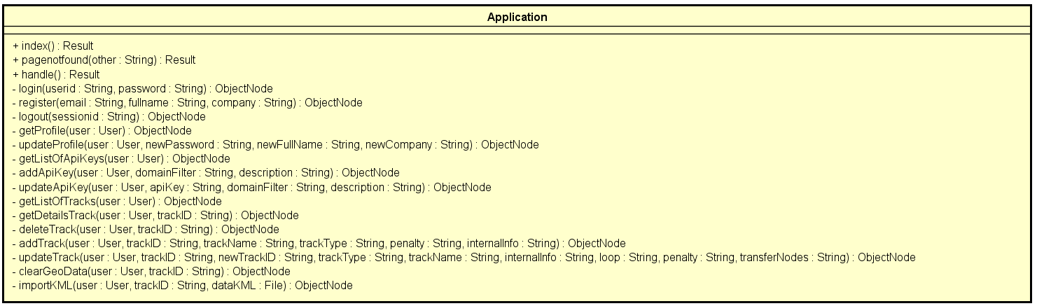
Play Framework: Controllers
Controllers akan menangani bagaimana penanganan 16 jenis permintaan berbeda yang dieksekusi oleh bagian tampilan KIRI Dashboard.

Slide 57
Play Framework: Models
Definisi:
Bagian untuk memanipulasi dan mengatur data.
Secara default, models tidak dibuat oleh struktur minimal Play Framework, untuk itu perlu ditambahkan sendiri.
Tidak ada aturan khusus.
Harus dalam bahasa Java.

Slide 58
Penerapan Teknologi: Models
Models dibuat sesuai dengan use case KIRI Dashboard.
Setiap kemampuan pengguna yang dapat dilakukan pada use case akan dibuat kelas Java.

Slide 59
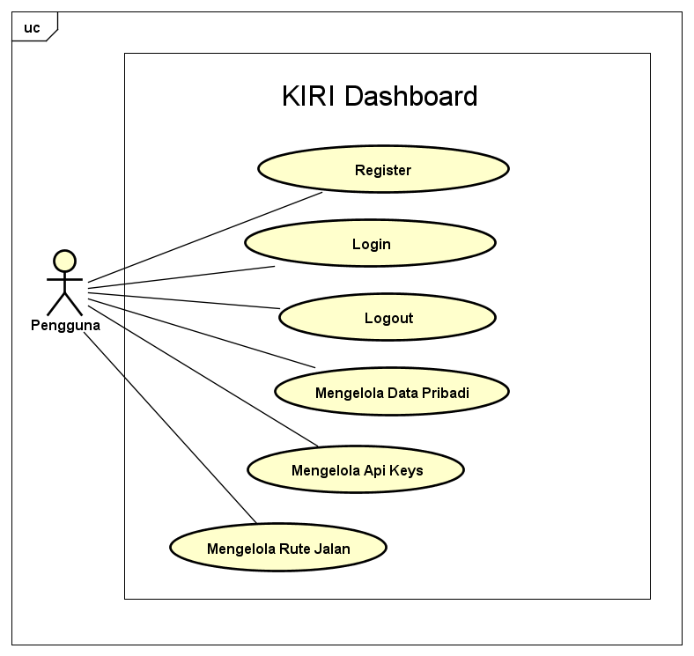
Penerapan Teknologi: Models

Slide 60
Penerapan Teknologi: Models
Models akan dibuat menjadi 4 kelas sesuai dengan kebutuhan use case yang telah dijelaskan, yaitu:
ApiKeysManager
User
TracksManager
AuthenticationManager (login, register, dan logout)
Dibuat pula 3 kelas tambahan:
Utils
Constant
UniqueStatusError

Slide 61
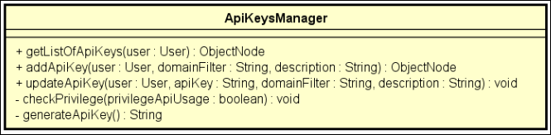
Models: ApiKeysManager
Untuk menangani permintaan:
Melihat daftar API keys,
Menambahkan data API key,
Mengubah data API keys.

Slide 62
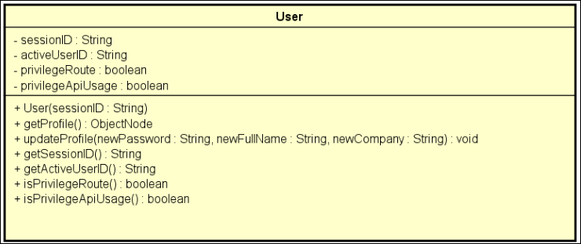
Models: User
Untuk menangani permintaan:
Melihat data pribadi pengguna,
Mengubah data pribadi pengguna,
Pemeriksaan login.

Slide 63
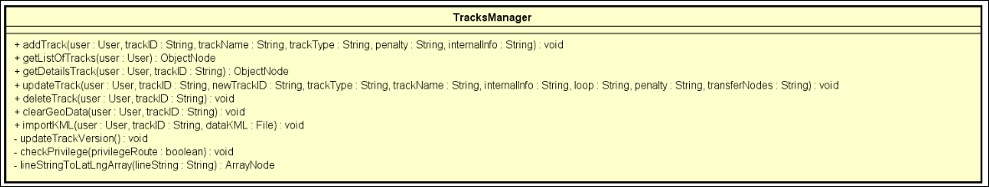
Models: TracksManager
Untuk menangani permintaan:
Melihat daftar rute angkutan umum,
Melihat rute angkutam umum secara detail,
Menambahkan rute angkutan umum,
Mengubah data rute angkutan umum,
Menghapus data rute angkutan umum,
Menghapus data geografis rute angkutan umum,
Melakukan impor data KML

Slide 64
Models: AuthenticationManager
Untuk menangani permintaan:
Login,
Register,
Logout.

Slide 65
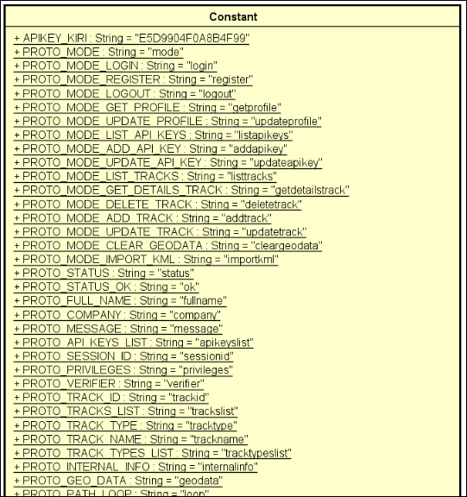
Models: Constant
Untuk membangun konstanta-konstanta statis

Slide 66
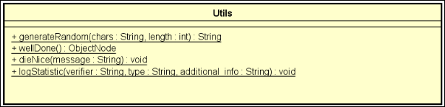
Models: Utils
Untuk membangun method-method statis

Slide 67
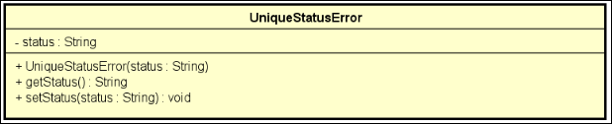
Models: UniqueStatusError
Untuk menangani kesalahan khusus, yaitu:
sessionexpired
credentialfail

Slide 68
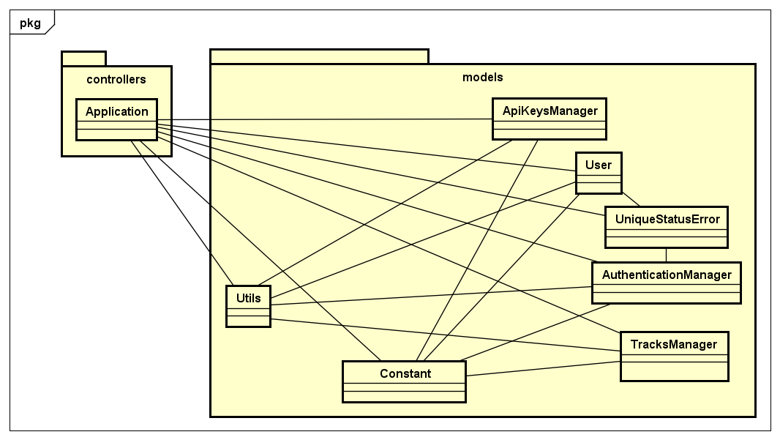
Hubungan Models dan Controllers

Slide 69
Play Framework: Libraries
File ”build.sbt” adalah bagian yang mengatur penggunaan library dalam sebuah aplikasi Play Framework.
Libraries yang digunakan dalam penelitian ini adalah:
Jackson Databind, digunakan untuk menangani pengiriman data dalam format JSON.
JavaMail API, digunakan untuk mengirimkan email.
MySQL Connector/J, digunakan untuk melakukan hubungan koneksi dan eksekusi query pada database MySQL.
jBCrypt, digunakan untuk melakukan hashing terhadap sandi.

Slide 70
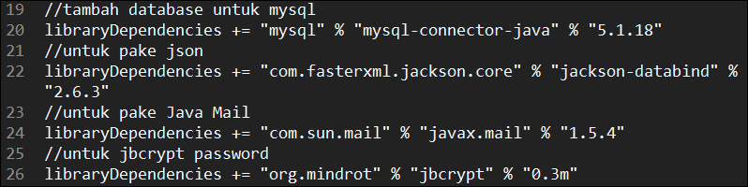
Penerapan Teknologi: Libraries

Slide 71
3. Porting

Slide 72
Bagian Login

Slide 73
Bagian Login: Analisa(1)
Fungsi:
Melakukan otentikasi sebagai pengguna.
Menentukan apakah pengguna memiliki akses atau tidak terhadap KIRI Dashboard.
Dieksekusi jika terdapat parameter ``mode=login’’ pada permintaan POST.
Melakukan permintaan nilai userid dan password.

Slide 74
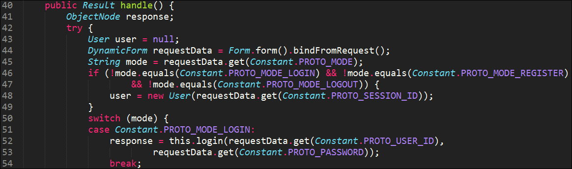
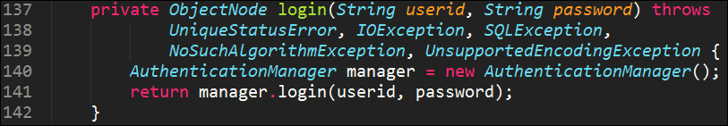
Bagian Login: Kode(1)

Slide 75
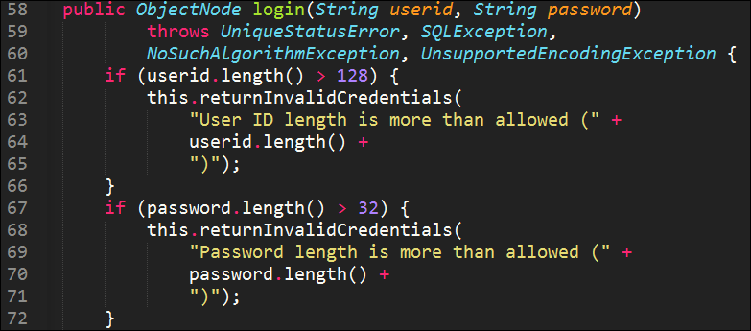
Bagian Login: Analisa dan Kode(2)
Memeriksa apakah pengguna mengirimkan userid dan password yang sesuai apa tidak.

Slide 76
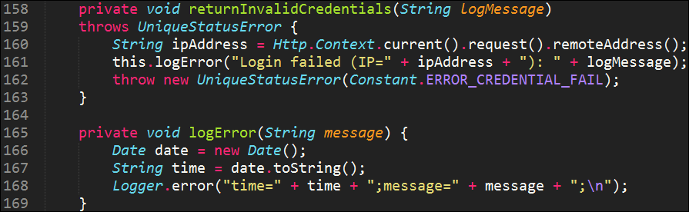
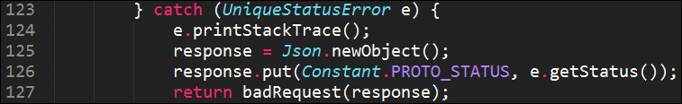
Bagian Login: Penanganan Kesalahan
Pesan kesalahan akan dilempar.
Pesan kesalahan ditangkap oleh Controllers

Slide 77
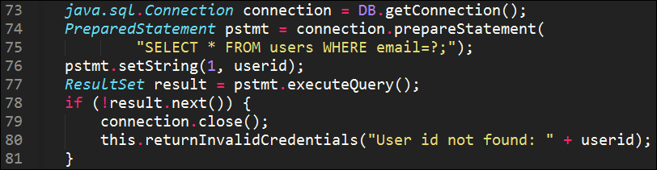
Bagian Login: Analisa dan Kode(3)
Memeriksa apakah userid pengguna terdaftar.
Memeriksa apakah password pengguna sesuai.

Slide 78
Bagian Register

Slide 79
3. Demo

Slide 80
Terima Kasih
Mohon maaf jika terdapat kesalahan kata-kata dalam penelitian ini.

